Slide 1
For YS
昨晚太冲动喽。。。吓到女王了。以后一定注意。女王见谅啊。。。不过，我还想保留玩你头发的权利。请女王大人恩准。

Slide 2
内容
软件包内容
tranamsua.f文件解析
流程、解析、函数说明
bufr1b.f文件解析（还未完成）
参考文献

Slide 3
软件包内容
文件
tranamsua.f : amsu-a -> bufr
tranamsub.f : amsu-b -> bufr
bufr1b.f : SUBROUTINE BUFR1B(LUBFR,SUBSET,NREAL,NCHAN,RDATA,NREP)
rfac.inc : rfac = 1
文件夹
ncep_bufr : ncepbufr_w64.a
w3lib : libw3.a
table
bufr_amsua15_ta2tb.txt
bufr_amsua16_ta2tb.txt
bufrtab.021
lowtopog.dat

Slide 4
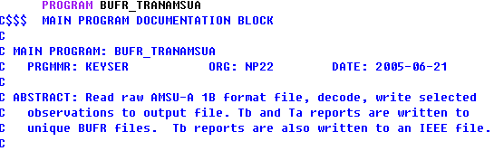
tranamsua.f 解析
这个文件是将amsu-a 1b 数据转换为bufr输出的主程序。

Slide 5
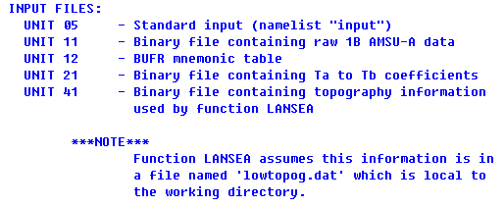
tranamsua.f 解析：输入文件
05 : 标准输入（键盘）
11 : amsu-a 数据文件
12 : BUFR 表记录文件 bufrtab.021
21 : Ta->Tb 转换系数文件 bufr_amsua15_ta2tb.txt/bufr_amsua16_ta2tb.txt
41 : 地形文件 lowtopog.dat

Slide 6
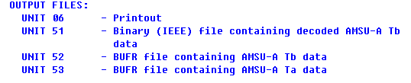
tranamsua.f 解析：输出文件
06 : 标准输出（屏幕）
51 : IEEE 格式的amsu-a Tb数据文件
52 : BUFR 格式的Tb文件
53 : BUFR 格式的Ta文件

Slide 7
tranamsua.f 解析：程序流程
初始化Ta->Tb转换系数
1
2
获取NOAA卫星类型（ID）
提取扫描线数和时间
获取表面信息（海洋or陆地）
获取数据类型
not good
提取品质位 （good = 0）
获取通道计数并转换为辐照量
获取记录数和扫描数
提取校正品质位
读取头
读数据
通道辐照量转换为Ta和Tb
获取辐照量与温度的转换系数
提取每个通道校正系数
获取设备温度
获取卫星高度和角度信息
输出IEEE和BUFR文件
获取cold space fixed bias correction
获取经纬度
输出统计信息
1
2

Slide 8
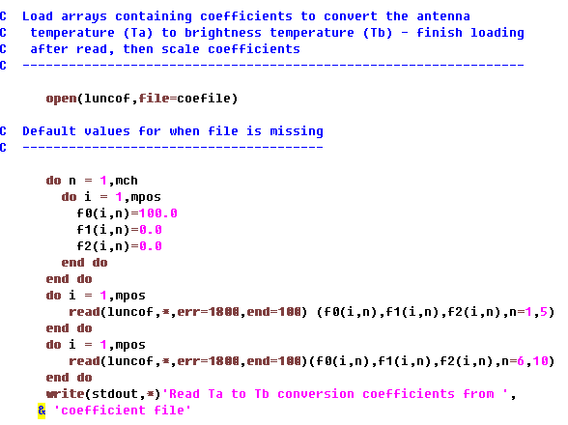
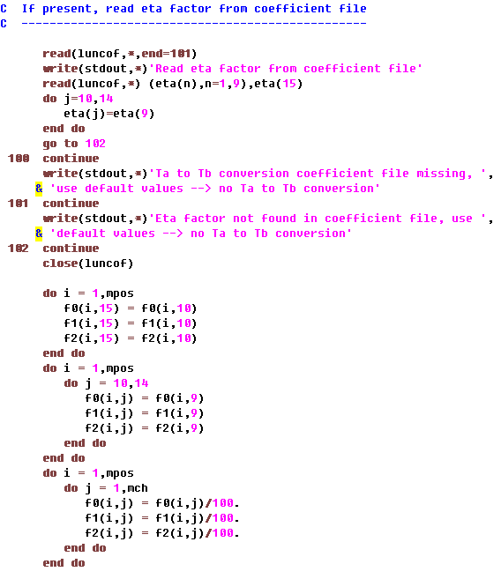
tranamsua.f 解析：程序流程
初始化Ta->Tb转换系数
从bufr_amsua15_ta2tb.txt 中读取转换系数。如果没有，则使用默认的转换系数

Slide 9
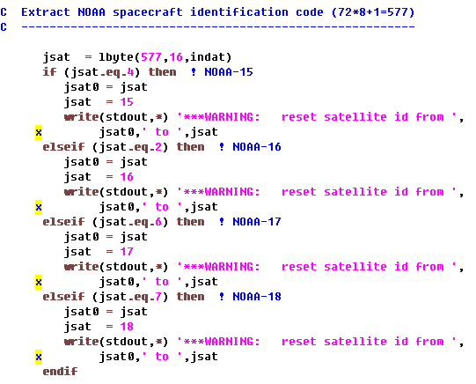
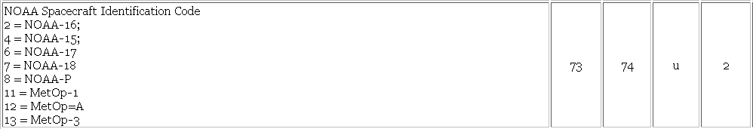
tranamsua.f 解析：程序流程
获取NOAA卫星类型（ID）

Slide 10
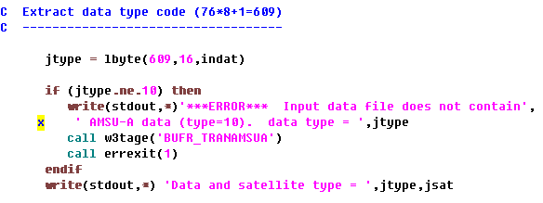
tranamsua.f 解析：程序流程
获取数据类型

Slide 11
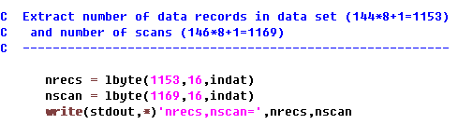
tranamsua.f 解析：程序流程
获取记录数和扫描数

Slide 12
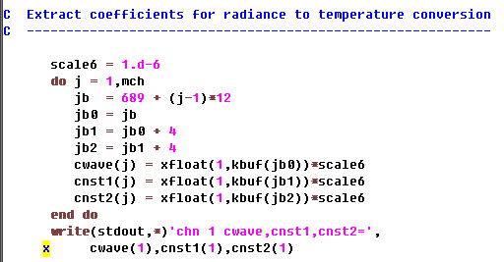
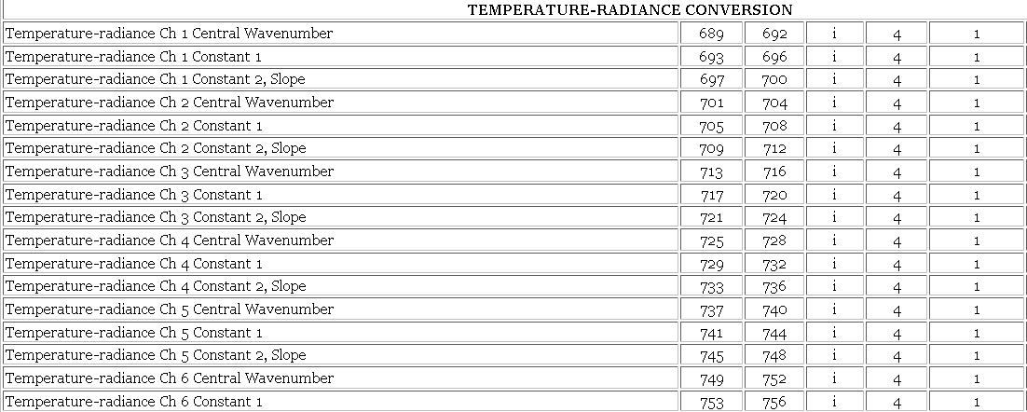
tranamsua.f 解析：程序流程
获取辐照量与温度的转换系数

Slide 13
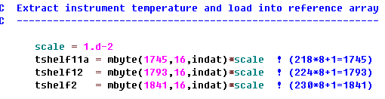
tranamsua.f 解析：程序流程
获取设备温度

Slide 14
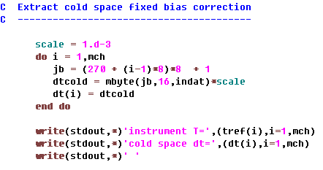
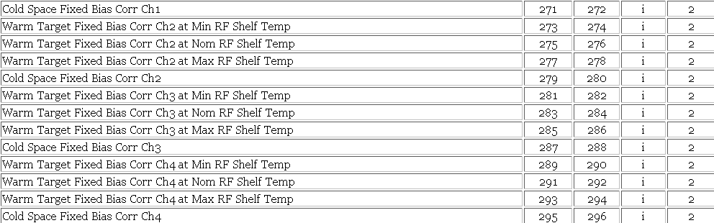
tranamsua.f 解析：程序流程
获取cold space fixed bias correction

Slide 15
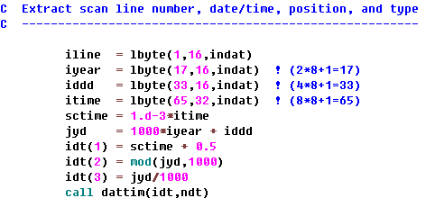
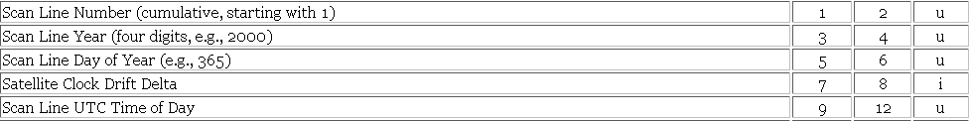
tranamsua.f 解析：程序流程
提取扫描线数和时间

Slide 16
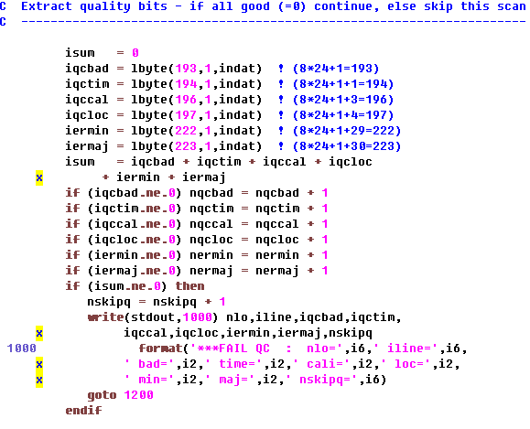
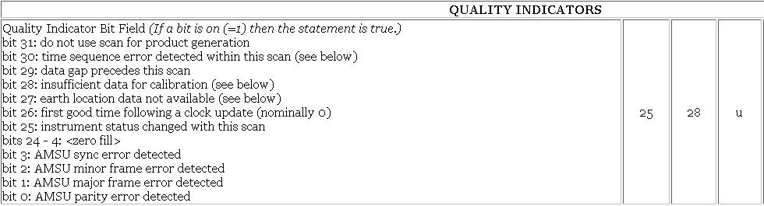
tranamsua.f 解析：程序流程
提取品质位 （good = 0）

Slide 17
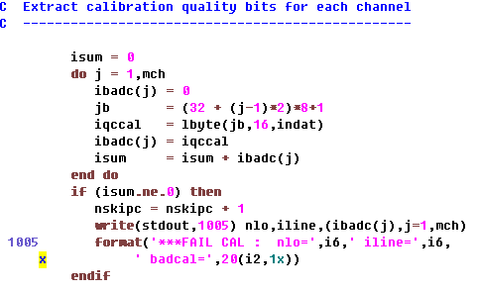
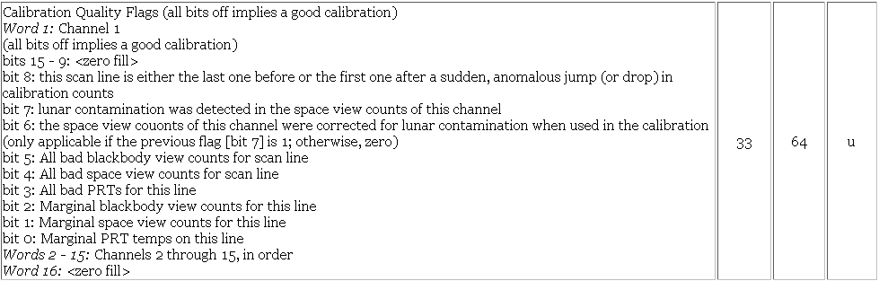
tranamsua.f 解析：程序流程
提取校正品质位

Slide 18
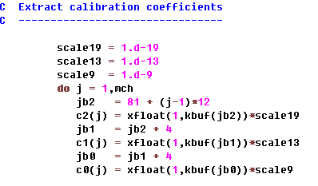
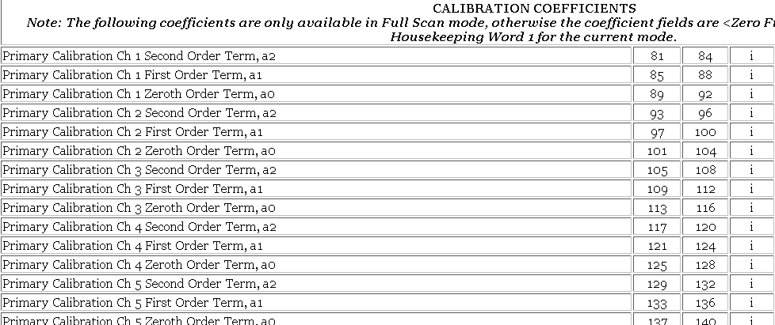
tranamsua.f 解析：程序流程
提取每个通道校正系数

Slide 19
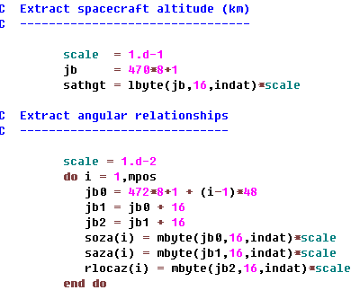
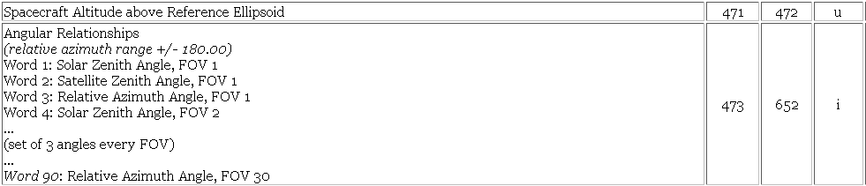
tranamsua.f 解析：程序流程
获取卫星高度和角度信息

Slide 20
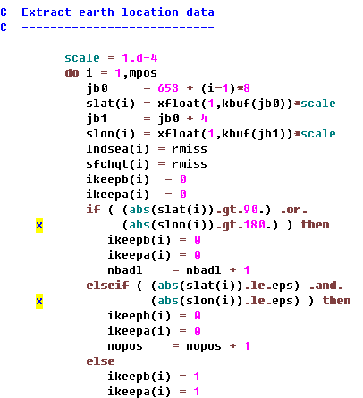
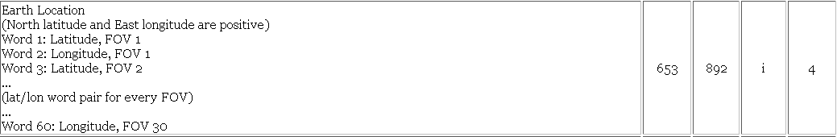
tranamsua.f 解析：程序流程
获取经纬度

Slide 21
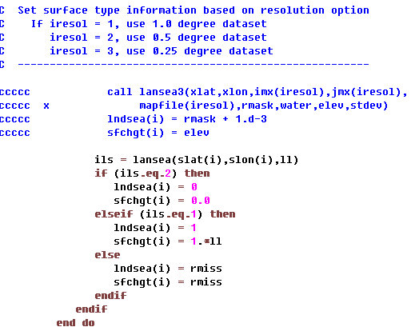
tranamsua.f 解析：程序流程
获取表面信息（海洋or陆地）

Slide 22
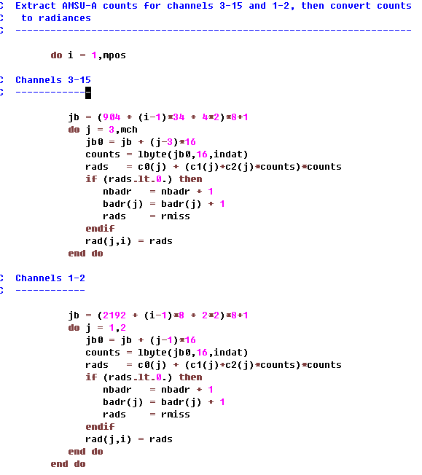
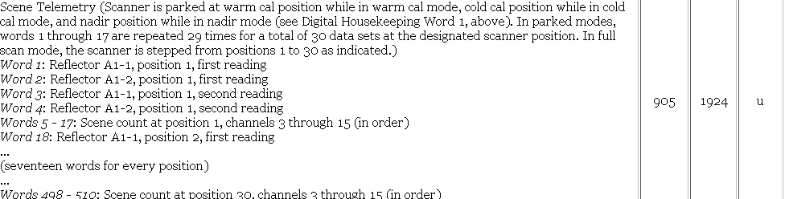
tranamsua.f 解析：程序流程
获取通道计数并转换为辐照量

Slide 23
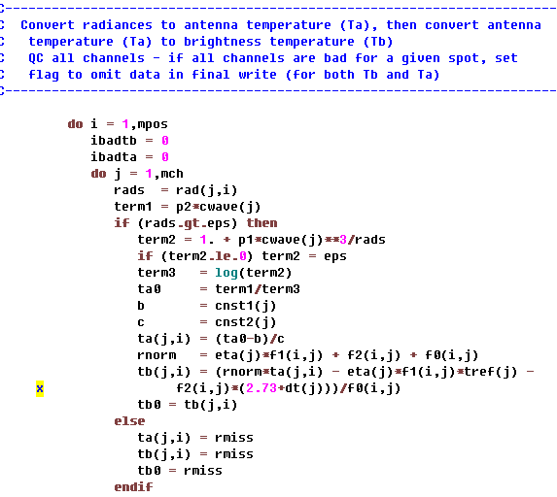
tranamsua.f 解析：程序流程
通道辐照量转换为Ta和Tb

Slide 24
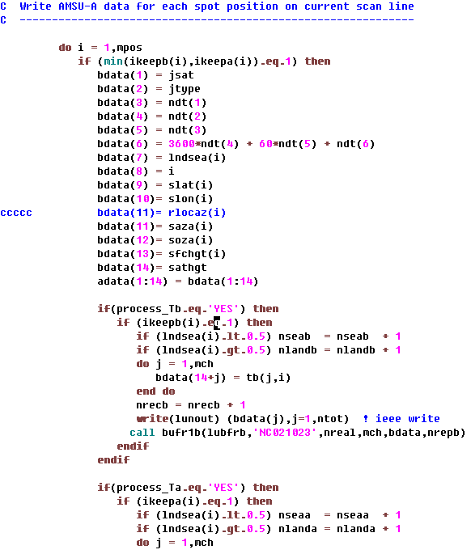
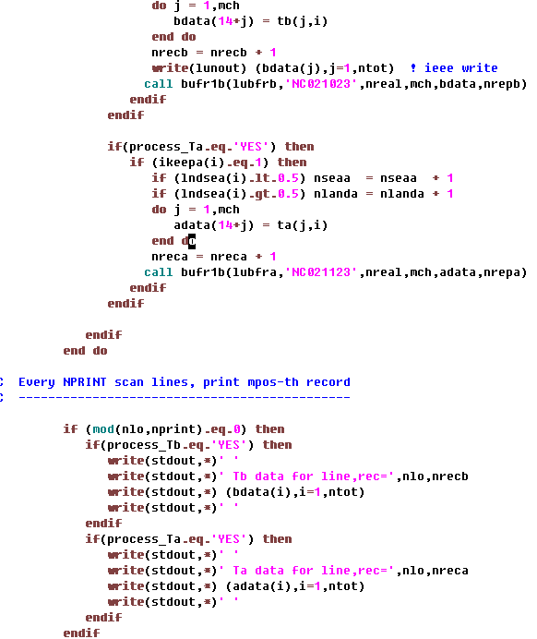
tranamsua.f 解析：程序流程
输出IEEE和BUFR文件

Slide 25
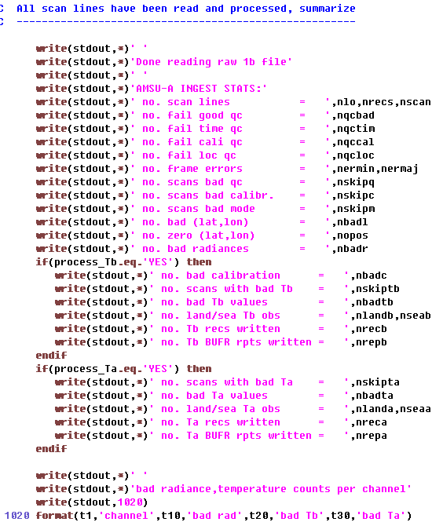
tranamsua.f 解析：程序流程
输出统计信息

Slide 26
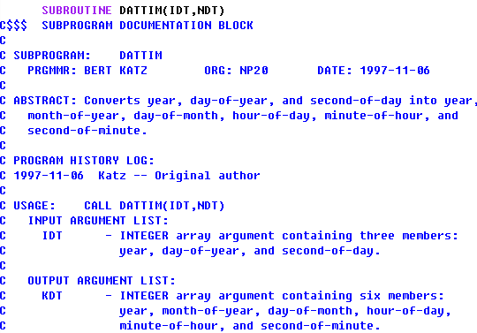
tranamsua.f 解析：函数说明 SUBROUTINE DATTIM(IDT,NDT)
将三元数组表示的时间转换为“年月日时分秒”的形式

Slide 27
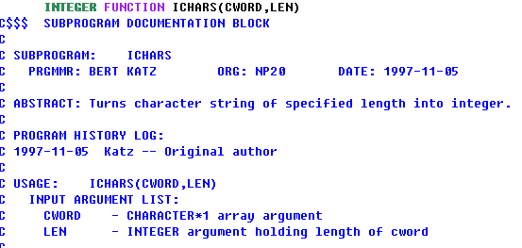
tranamsua.f 解析：函数说明 INTEGER FUNCTION ICHARS（CWORD，LEN)
把字符串转换为整数

Slide 28
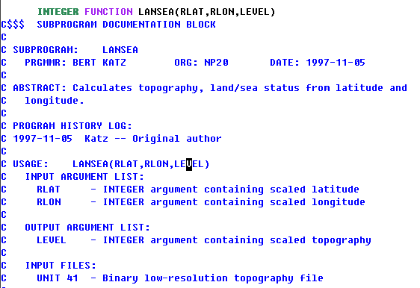
tranamsua.f 解析：函数说明 INTEGER FUNCTION LANSEA(RLAT,RLON,LEVEL)
判断扫描点是海洋还是陆地

Slide 29
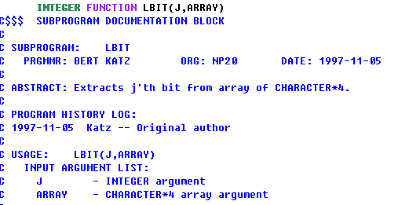
tranamsua.f 解析：函数说明 INTEGER FUNCTION LBIT(J,ARRAY)
从4字节为单位的数组中，取出地j个比特位

Slide 30
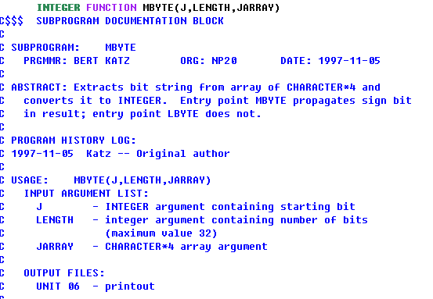
tranamsua.f 解析：函数说明 INTEGER FUNCTION MBYTE(J,LENGTH,JARRAY)
将JARRAY数组中，第J位到J+LENGTH位的数据，转换成整数

Slide 31
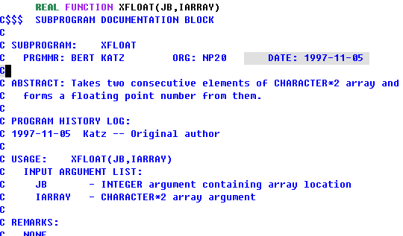
tranamsua.f 解析：函数说明 INTEGER FUNCTION XFLOAT(JB,IARRAY)
将JARRAY数组中，连续两个字节的数据转成整型

Slide 32
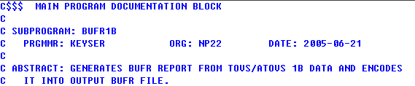
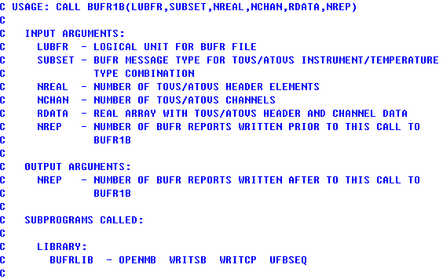
bufr1b.f 解析
将数据转换成BUFR输出

Slide 33

参考文献
http://www.ncdc.noaa.gov/oa/pod-guide/ncdc/docs/klm/html/c8/sec83163-2.htm
http://www.ncdc.noaa.gov/oa/pod-guide/ncdc/docs/klm/html/c8/sec83162-1.htm

